Slide 1
教科書がこう変わる！ 教育改革
NPO 埼玉教育ネット主催
「教材展示会」 講演

Slide 2
教科書改訂と学習指導要領改訂
４年に一度の教科書改訂
小学校はR2(2020年度)使用開始
中学校はR3(2021年度)使用開始
約10年ごとに改訂される学習指導要領
教育課程(カリキュラム)の基準
教科の内容・標準時間数
＊中学は移行措置期間

Slide 3
学習指導要領改訂のあゆみ

Slide 4
新学習指導要領改訂のスケジュール

Slide 5
授業時間数

Slide 6
授業時間数

Slide 7
科目構成

Slide 8
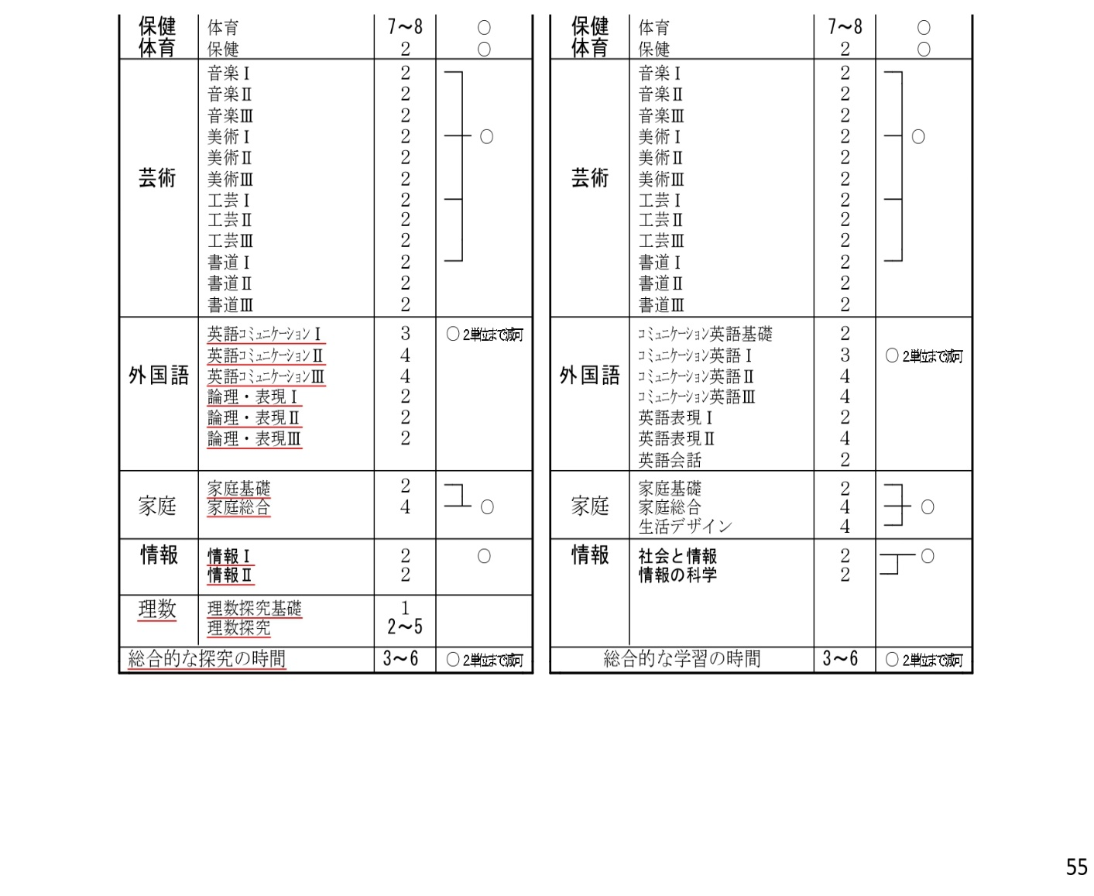
標準単位数

Slide 9
新学習指導要領のポイント

Slide 10
新学習指導要領のポイント (新学社HPより)

Slide 11
新しい時代に必要となる資質・能力の3つの柱
認知的能力+非認知的能力

Slide 15
デジタル教科書

Slide 16
高大接続のスケジュール

